Slide 1
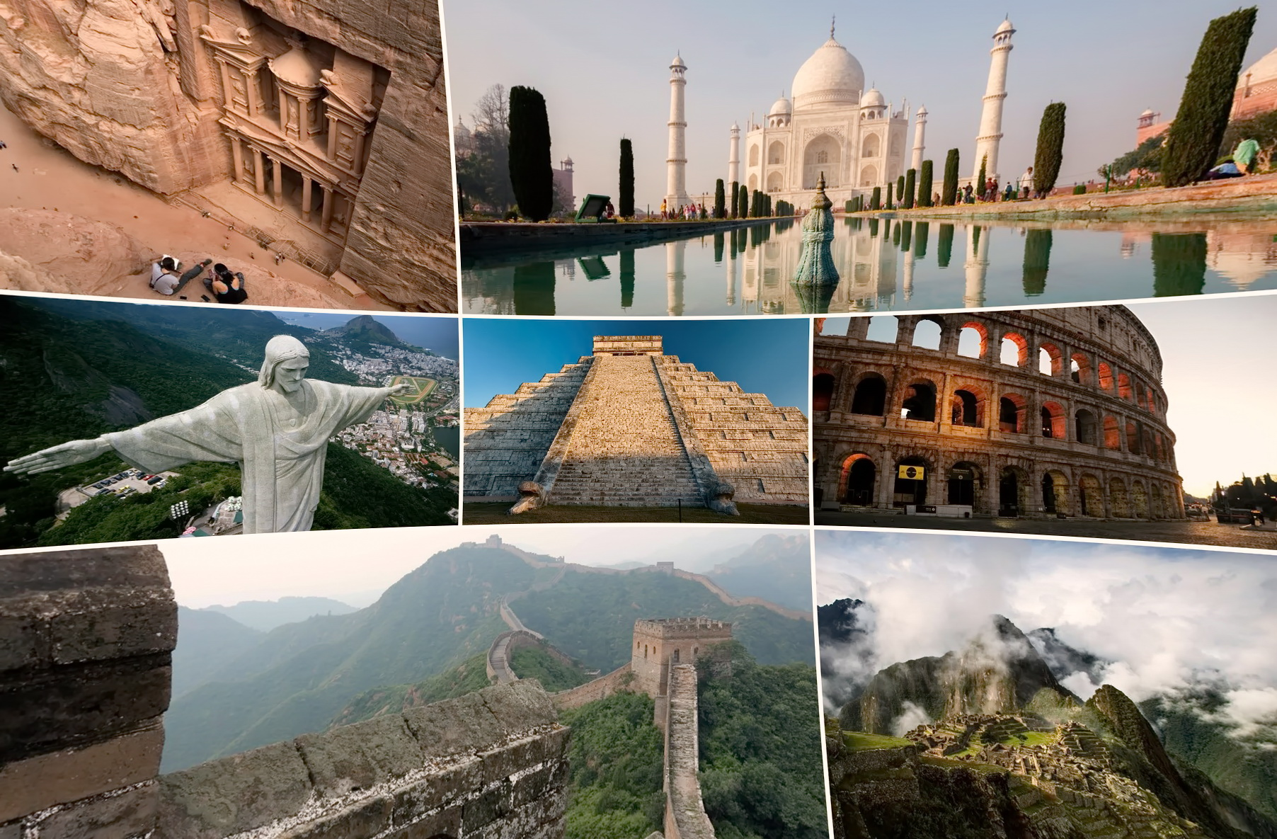
7 ЧУДЕС СВІТУ
Підготувала: Литвин Марина Юріївна 124-ю

Slide 2
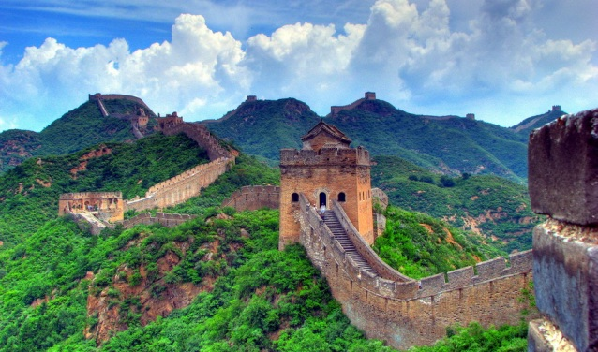
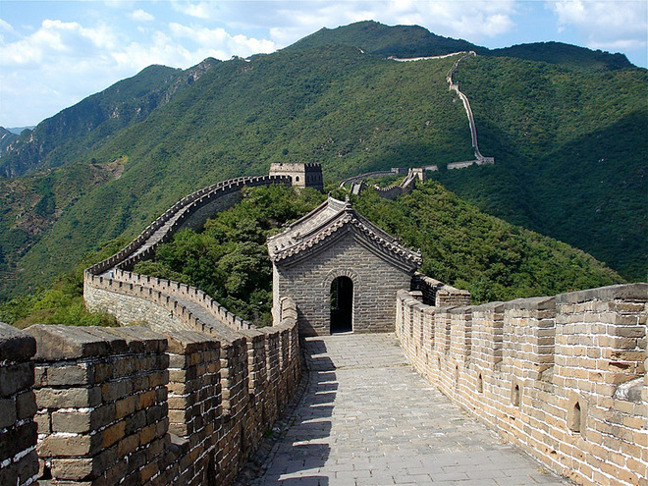
Великий китайський мур
Низка кам'яних та земляних укріплень у північній частині Китаю, збудованих з метою захисту північних кордонів Китайської імперії від вторгнень різних кочових племен

Slide 3
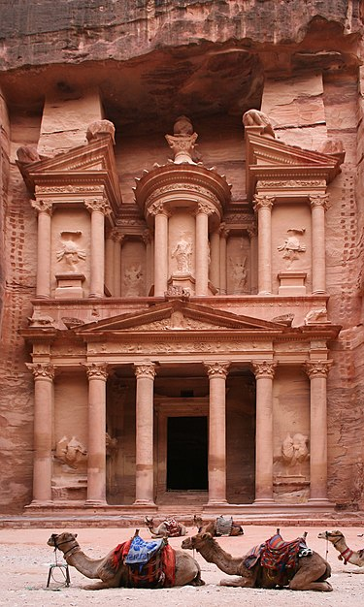
Петра
стародавнє місто та найпопулярніша історична пам'ятка Йорданії. В минулому столиця Ідумеї та Набатейсього царства, пізніше — важливе місто Римської імперії. В 1985 році Петра була внесена до переліку Світової спадщини ЮНЕСКО, а в 2007 році була обрана одним з Семи нових чудес світу.

Slide 4
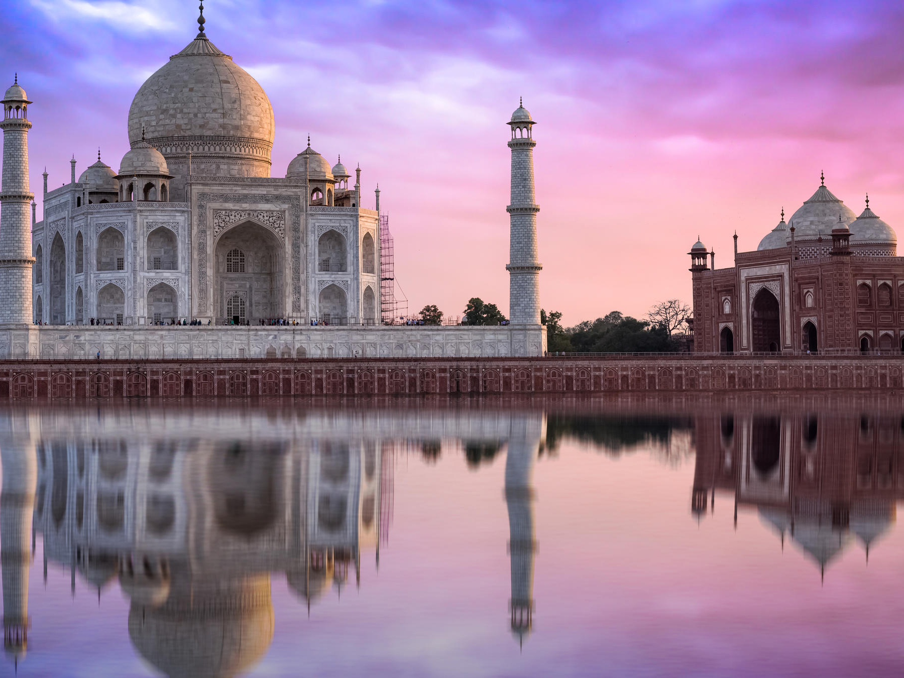
Тадж Махал
монумет, розташований за два кілометри від міста Аґра (Індія), на березі річки Джамна. Збудований імператором Шах Джахан Мугалом як мавзолей для своєї перської дружини Мумтаз-Махал (в дівоцтві Арумад Бану Бегум), також відомої як Мутмаз-Ул-Замані, племінниці впливового царедворця при дворі індійського правителя. Будівництво зайняло 22 роки (з 1630 по 1652 рік).

Slide 5
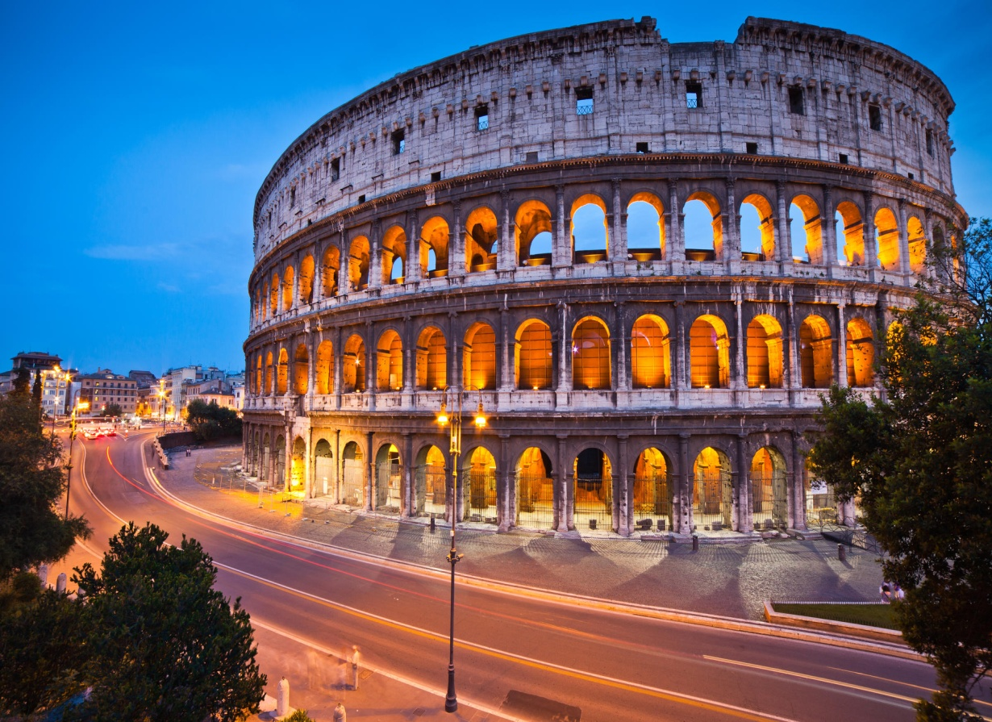
Колізей
амфітеатр, пам'ятка давньоримської архітектури, одна з найграндіозніших та найвідоміших споруд античного світу. Будівництво амфітеатру було розпочато за наказом імператора Веспасіана у 72 році н. е. і завершено у 80 році н. е. вже за правління його сина, Тита. Головним архітектором вірогідно був Квінітій Атерій. Розташований в Римі, в низині між Есквілінським, Палатинським та Целійським пагорбами. На момент завершення будівництва був наймісткішим амфітеатром у світі — вміщував до 50 тис. глядачів. Колізей діяв з 80 по 404 роки, переважно як місце гладіаторських боїв, видовищних битв із тваринами та публічних страт.

Slide 6
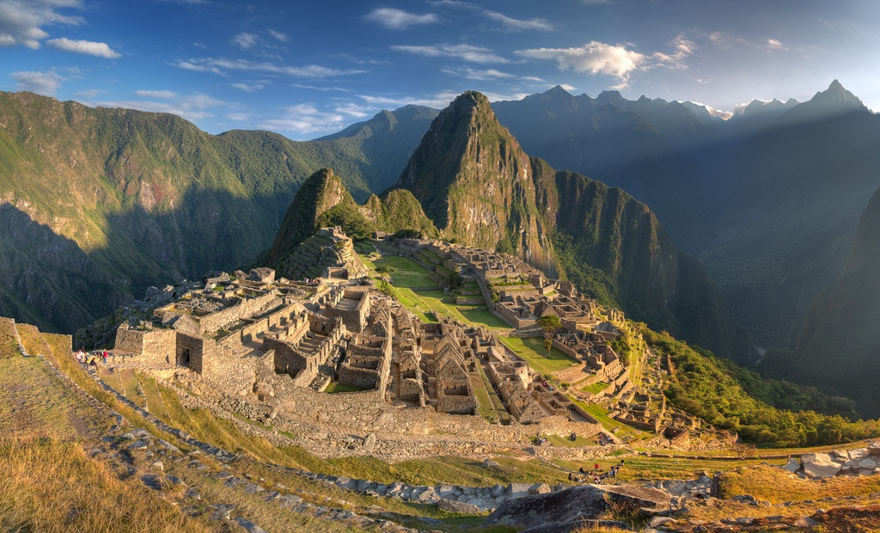
Мачу-Пікчу
доколумбове місто інків, розташоване в Андах на висоті 2400 метрів на вершині гірського хребта над долиною річки Урубамби в Перу, за 80 км на північний захід від міста Куско.

Slide 7
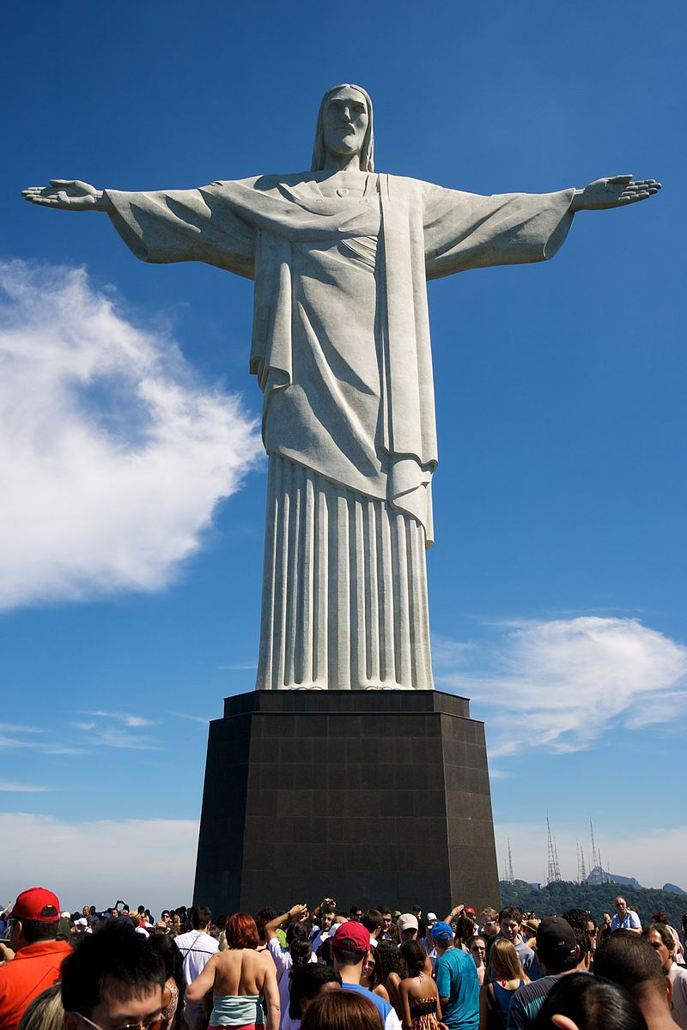
Христос-Спаситель (статуя)
статуя Ісуса Христа в Ріо-де-Жанейро, Бразилія. Статуя має розмір 39,6 м заввишки (розмах рук 28 метрів), важить 1145 тонн, і знаходиться на вершині 710-метрової гори Корковаду в національному парку ліс Тіжука, в межах міста. Збудована як символ християнства, статуя стала символом Ріо-де-Жанейро і Бразилії

Slide 8
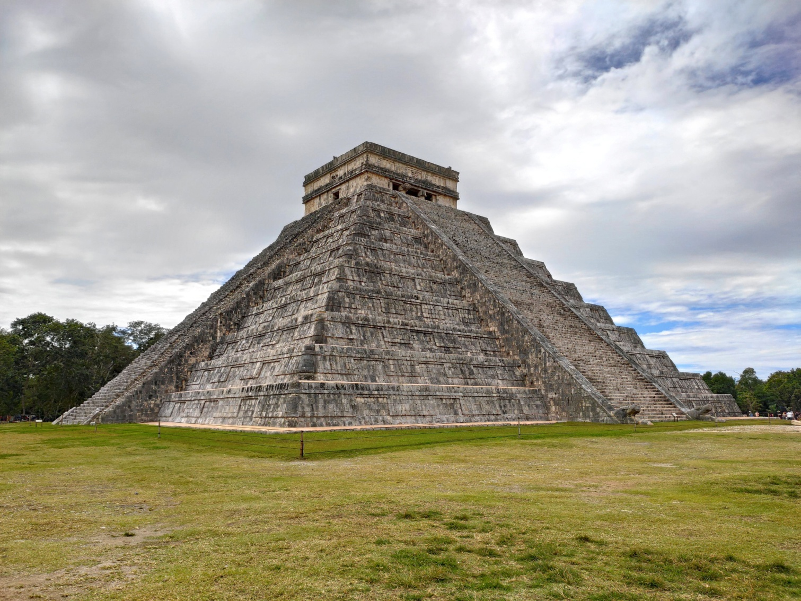
Чичен-Іца
стародавнє місто на півночі Юкатану. Засноване, приблизно 455 рокуневідомими натепер племенами мая. Тоді місто носило назву, яку дослідники розшифровують як Вук-Йабналь.

